Slide 1
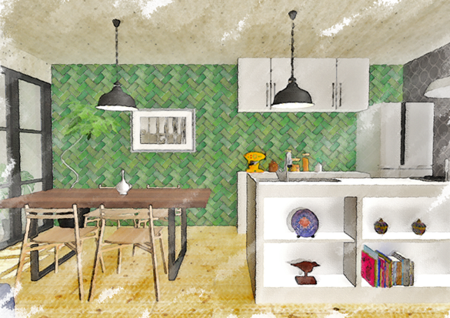

PLAN
TITLE
Plan by your company name

Slide 2
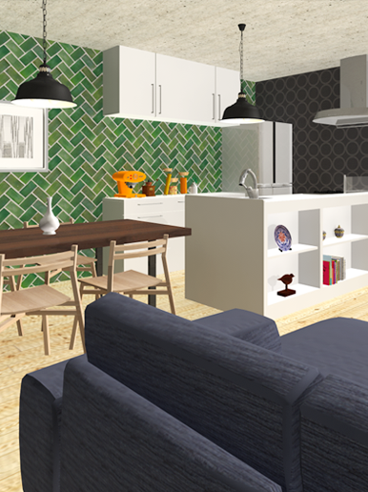

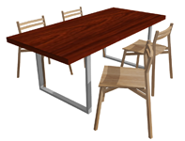

プランコンセプトの説明を入れて下さい。プランコンセプトの説明を入れて下さい。プランコンセプトの説明を入れて下さい。プランコンセプトの説明を入れて下さい。プランコンセプトの説明を入れて下さい。プランコンセプトの説明を入れて下さい。
CONCEPT
SOFA
プランに使用している家具等の説明を記入してください。プランに使用している家具等の説明を記入してください。プランに使用している家具等の説明を記入してください。
LIGHTT
プランに使用している家具等の説明を記入してください。プランに使用している家具等の説明を記入してください。プランに使用している家具等の説明を記入してください。
DINING SET
プランに使用している家具等の説明を記入してください。プランに使用している家具等の説明を記入してください。プランに使用している家具等の説明を記入してください。
Plan by your company name

Slide 3

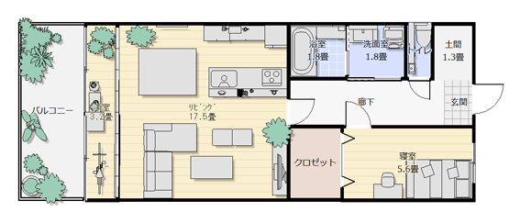
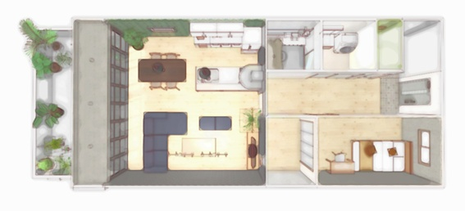
FLOOR
PLAN
フロアプランの説明を入れて下さい。フロアプランの説明を入れて下さい。フロアプランの説明を入れて下さい。フロアプランの説明を入れて下さい。フロアプランの説明を入れて下さい。フロアプランの説明を入れて下さい。フロアプランの説明を入れて下さい。
DRAWING
PERTH
Plan by your company name

Slide 4















COLOR SCHEME
各部屋のカラーテーマの説明を入れて下さい。各部屋のカラーテーマの説明を入れて下さい。各部屋のカラーテーマの説明を入れて下さい。各部屋のカラーテーマの説明を入れて下さい。各部屋のカラーテーマの説明を入れて下さい。各部屋のカラーテーマの説明を入れて下さい。各部屋のカラーテーマの説明を入れて下さい。各部屋のカラーテーマの説明を入れて下さい。
■リビング・ダイニング壁タイル
■リビング壁紙
■壁漆喰
■洗面所クッションフロア
■壁紙
■シーツファブリック
■フローリング素材
■バスルーム壁
■洗面台テクスチャ
■家具木目
■カーテン生地
■ソファ生地
■縁側タイル素材
■トイレ壁紙
■トイレフローリング
LIVING&DINING
T
LET
WASHROOM&TOILET
BEDROOM
T
LET
プランに使用しているカラーテーマの説明を記入してください。プランに使用しているカラーテーマの説明を記入してください。プランに使用しているカラーテーマの説明を記入してください。
プランに使用しているカラーテーマの説明を記入してください。プランに使用しているカラーテーマの説明を記入してください。プランに使用しているカラーテーマの説明を記入してください。
プランに使用しているカラーテーマの説明を記入してください。プランに使用しているカラーテーマの説明を記入してください。プランに使用しているカラーテーマの説明を記入してください。
Plan by your company name

